Slide 1
Yapay Zekâ
Verisi
YAPAY ZEKÂ
VERİSİ
K&H
www.yapayzekaverisi.com

Slide 2
Yapay Zekâ
Verisi
KISACA
BİZ
www.yapayzekaverisi.com

Slide 3
Yapay Zekâ
Verisi
YAPAY ZEKÂ
ARAŞTIRMALARI YAPAN
BİR ÇİFTİZ
www.yapayzekaverisi.com

Slide 4
Yapay Zekâ
Verisi
Herşey Verinin Olduğu
Her Yerde
Yapay Zekâ
Sloganıyla Başladı
www.yapayzekaverisi.com

Slide 5
Yapay Zekâ
Verisi
Neden
Yapay Zekâ
Verisi ?
www.yapayzekaverisi.com

Slide 6
Yapay Zekâ
Verisi
Çünkü;
Veri insanlık var olduğundan beri bulunmaktadır. İnsanlar hayatlarının her alanında veriye ihtiyaç duymakta ve kararlarını verebilmek için veriden faydalanmaktadır. Yapay Zekâ’ da insanlar gibi bir sonuca varabilmek için bir veriye ihtiyaç duymaktadır. Yani veri olmadan yapay zekânın hiç bir anlamı bulunmamaktadır. Sonuç olarak verinin önemine ve yapay zekâ ile üretilen veriye vurgu yapmak için sayfamızın adını Yapay Zekâ Verisi olarak belirledik.
www.yapayzekaverisi.com

Slide 7
Yapay Zekâ
Verisi
Bizde Sayfamıza
Yapay Zekâ
Verisi
adını verdik.
www.yapayzekaverisi.com

Slide 8
Yapay Zekâ
Verisi
Logo Tasarımı;
Bir çok sayfada yapay zekâ robot ya da insana benzer bir resim ile tanıtılmaktadır. Yapay Zekâ’nın robottan öte bir kavram olduğunu belirtmek ve bu algıyı yıkmak için logomuzu özel tasarladık.
www.yapayzekaverisi.com

Slide 9
Yapay Zekâ
Verisi
Daha sonra ;
Sayfamızı 3 Ana Başlıkta
Topladık
www.yapayzekaverisi.com

Slide 10
Yapay Zekâ
Verisi
Başlık
Yapay Zekâ farkındalığını artırmak ve okuduğumuz kitapların paylaşımı için yapay zekâ köşemizi belirledik.
www.yapayzekaverisi.com

Slide 11
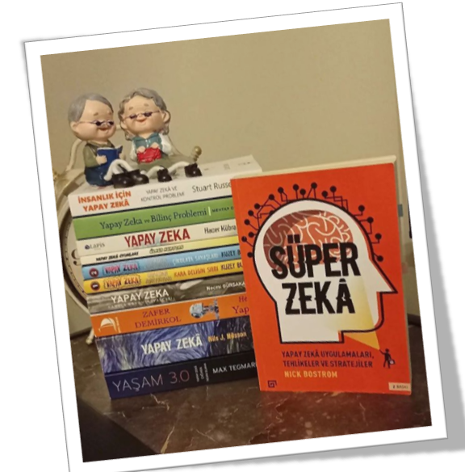
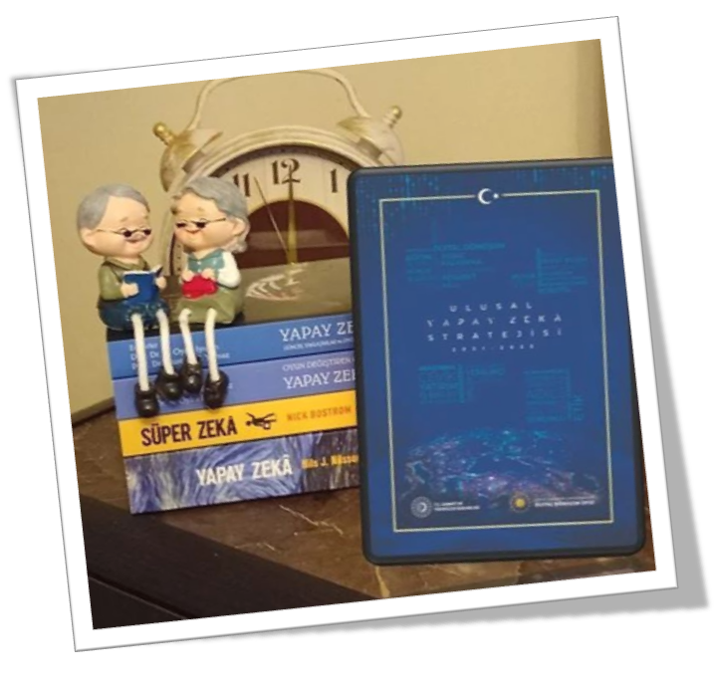
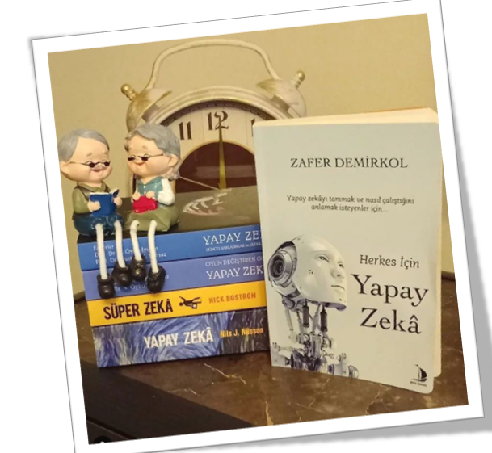
Yapay Zekâ
Verisi
www.yapayzekaverisi.com

Slide 12
Yapay Zekâ
Verisi
2. Başlık
Her kitap paylaşımında bir araştırma konusu sayfamızda paylaşmaya karar verdik.
www.yapayzekaverisi.com

Slide 13
Yapay Zekâ
Verisi
www.yapayzekaverisi.com

Slide 14
Yapay Zekâ
Verisi
3. Başlık
Sayfadaki karakterlere hayat verdik. Bunun için evrim filmi ve yine yapay zekâ’nın bir alanı olan avatar konusu bize ilham kaynağı oldu.
www.yapayzekaverisi.com

Slide 15
Yapay Zekâ
Verisi
www.yapayzekaverisi.com

Slide 16
Yapay Zekâ
Verisi
www.yapayzekaverisi.com

Slide 17
Yapay Zekâ
Verisi
Çalışmamızda;
Yapay Zekâ alanında kaliteli içerik üretmeyi ilke edinerek 7’den 70’e herkesin yapay zekâ farkındalığının artırılması hedeflenmektedir.
www.yapayzekaverisi.com

Slide 18
Yapay Zekâ
Verisi
Vizyonumuz
Veri ve Yapay Zekâ önemli ancak Yapay Zekâ ile üretilmiş veri Yapay Zekâ Verisi daha önemli.
www.yapayzekaverisi.com

Slide 19
Yapay Zekâ
Verisi
www.yapayzekaverisi.com

Slide 20
Yapay Zekâ
Verisi
TEŞEKKÜR EDERİZ
K&H
www.yapayzekaverisi.com

